Slide 1
Pathophysiologie - Demenz
Handlungskompetenz C.5
Klientinnen und Klienten mit Verwirrtheitszuständen unterstützen

Slide 2
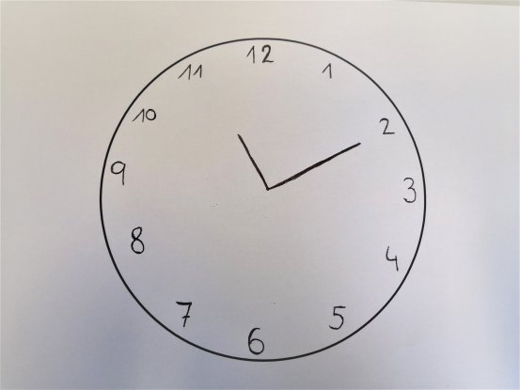
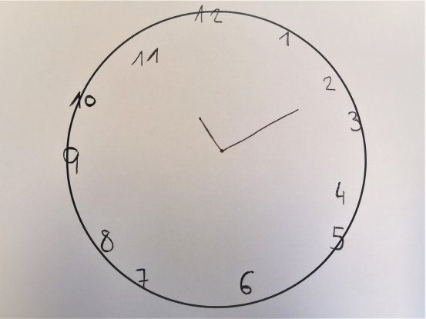
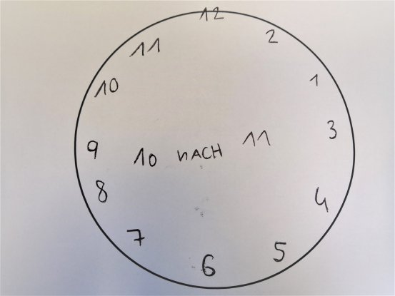
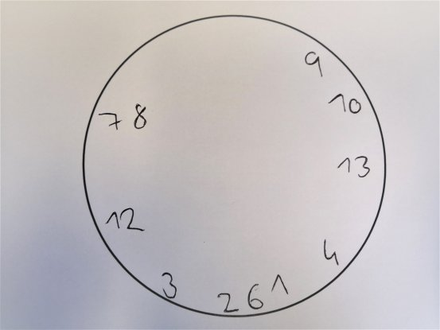
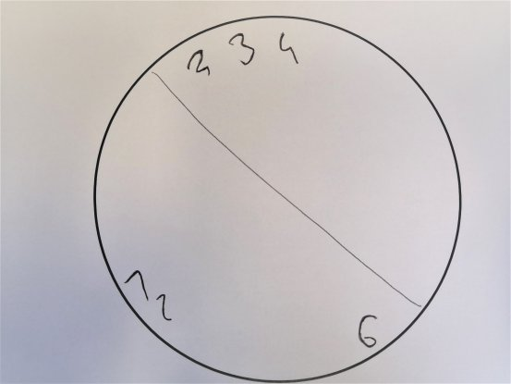
Uhrentest nach Shulmann

Slide 3
Lektionsablauf
Einführung Demenz
Definition, allgemeines Wissen, Risikofaktoren
Symptome
Warnzeichen, Primärsymptome, Sekundärsymptome
Formen der Demenz
Degenerative und vaskuläre Demenz

Slide 4
Lernziele
Einführung
Symptome
Formen der Demenz
Die Lernenden können Demenz definieren.
Die Lernenden können Warnzeichen, Primär- und Sekundärsymptome der Demenz aufzählen.
Die Lernenden können die Ursache der vaskulären und der degenerativen Demenz erklären.
Die Lernenden können Risikofaktoren von Demenz aufzählen und den wichtigsten Risikofaktor benennen.
Die Lernenden können anhand eines Fallbeispieles Warnzeichen und Primärsymptome der Demenz erkennen und können diese voneinander unterscheiden.
Die Lernenden können Unterschiede und Gemeinsamkeiten der vaskulären und der degenerativen Demenz aufzählen und erläutern.

Slide 5
Einführung Demenz
Definition Demenz
Demenz ist ein Überbegriff für chronische Hirnleistungsstörungen mit unterschiedlichen Ursachen. Demenz führt zu einem zunehmenden Verlust an Erinnerungs-, Orientierungs- und Kommunikationsvermögen und selbstständiger Lebensführung.
Quelle: BAG 18.09.2023

Slide 6
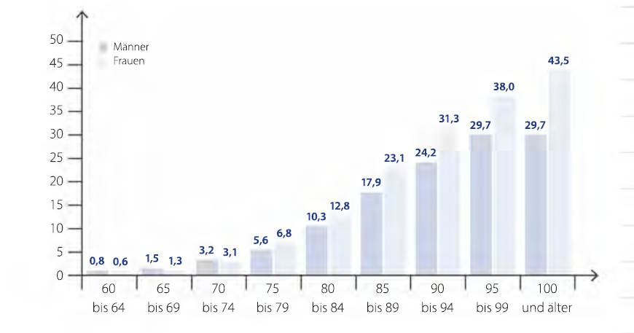
Risikofaktoren
Alter
Risikofaktoren für Herzinfarkt und Schlaganfall
Dauerhafter Alkoholkonsum
Erbliche Komponente

Slide 7
Was Wissen Sie noch?
 | Delirium | Demenz
Beginn
Akut/chronisch
Reversibel/ Irreversibel
Desorientierung
Abrupter, präziser Beginn
Langsamer, schleichender Beginn
Akute Krankheit (normalerweise Tage bis Monate)
Chronische Krankheit (mit jahrelanger Progression)
In der Regel vollständig reversibel
Irreversibel und chronisch progredient
Früh
Spät

Slide 8
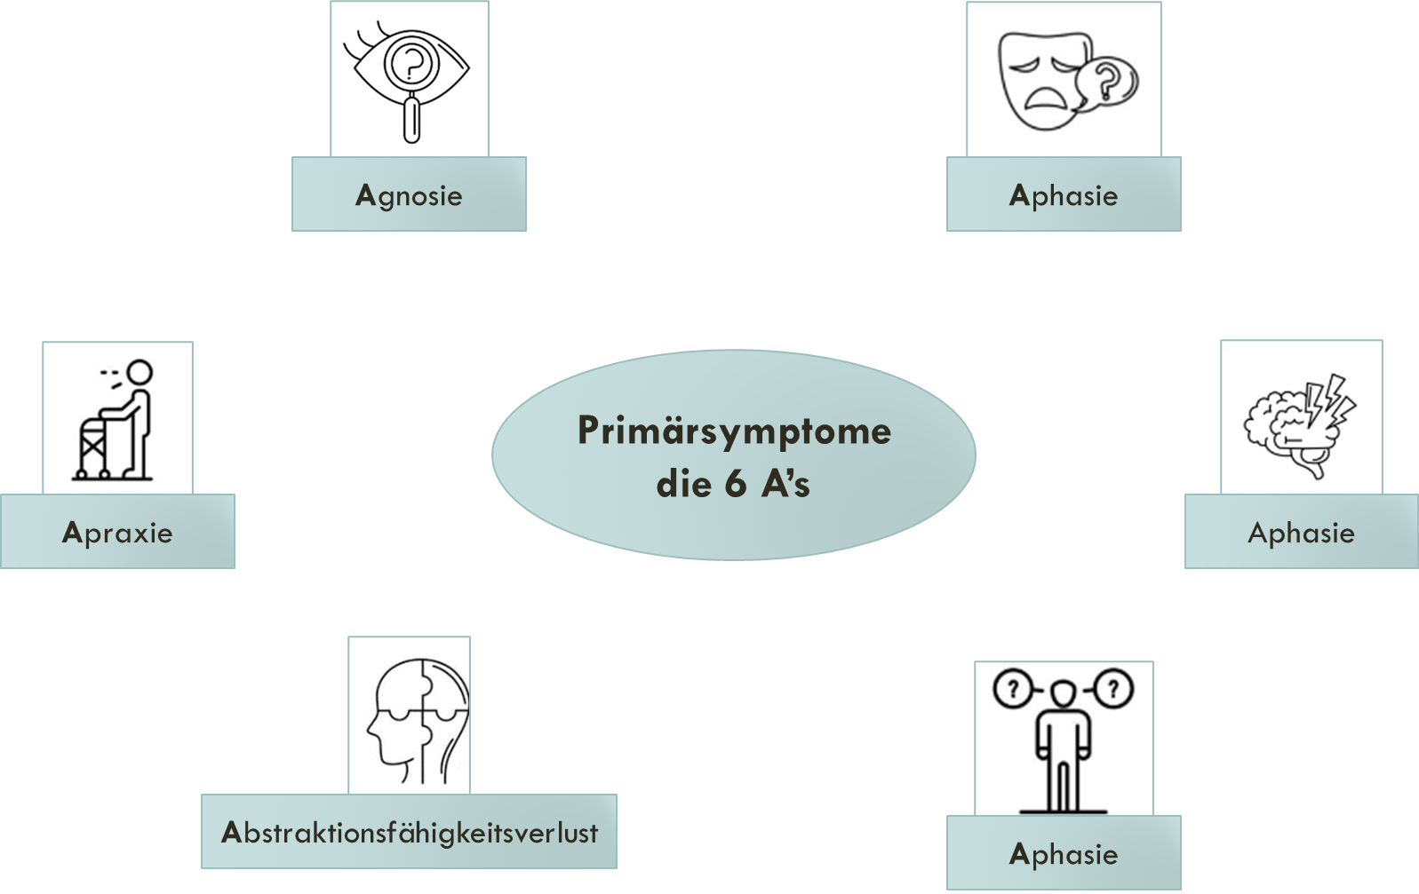
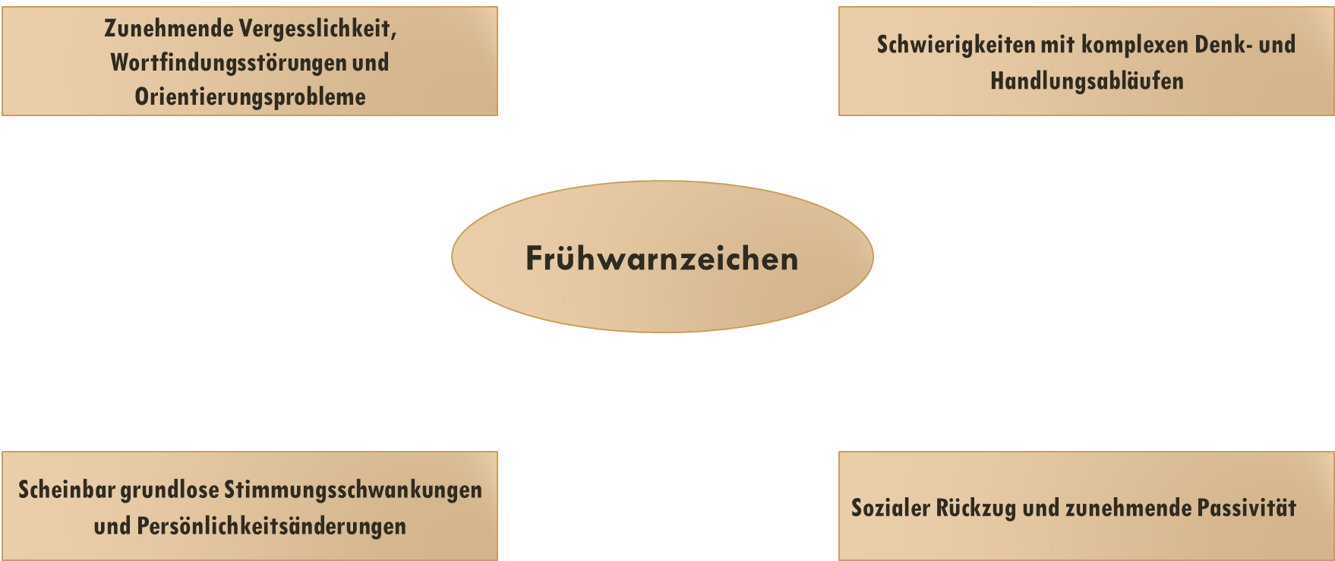
Symptome
Gruppe 1 | Gruppe 2 und 3

Slide 9
Gruppenarbeit
Symptome der Demenz
Dieser Auftrag ist für das Verständnis und dem Auseinandersetzen mit den Symptomen einer Demenz gedacht. Es werden 3 Gruppen gebildet. Jede Gruppe erhält 3-4 Symptome zugeteilt.
Lesen Sie in der Gruppe die Beschreibung der Ihnen zugeteilten Symptome.
Diskutieren Sie diese und fragen Sie bei Unklarheiten genauer nach. Bereiten Sie sich darauf vor, die Symptome im Plenum zu erklären. Die Erklärung sollte max. 4 Minuten dauern und es sollte zu jedem Symptom ein konkretes, erfundenes Beispiel genannt werden. Einige Symptome könnten auch in einem Rollenspiel gestaltet werden.
Zeit: 7’
Warnzeichen
Primärsymptome

Slide 10
Zunehmende Vergesslichkeit, Wortfindungsstörungen und Orientierungsprobleme
Schwierigkeiten mit komplexen Denk- und Handlungsabläufen
Frühwarnzeichen
Scheinbar grundlose Stimmungsschwankungen und Persönlichkeitsänderungen
Sozialer Rückzug und zunehmende Passivität

Slide 11
Agnosie
Aphasie
Primärsymptome die 6 A’s
Apraxie
Aphasie
Abstraktionsfähigkeitsverlust
Aphasie

Slide 12
Psychische Veränderungen
Verhaltensänderungen
Ängste und Phobien
Depressionen
Störung von Aufmerksamkeit und Konzentration, verlangsamtes und umständliches
Denken
Wahnsymptome
Sozialer Rückzug
Unruhe, zielloses Umherirren
Abwehrverhalten und Aggressivität
Depressionen
Gestörter Tag-Nacht-Rhythmus
Urin- und Stuhlinkontinenz
Schluckstörungen
Sekundärsymptome

Slide 13
PAuse
Bis 1120

Slide 14
Fallbeispiele
https://www.mentimeter.com/app/presentation/alfd8qidepr7roh9dj95mu7v3qaeaj9n/9kns5eotvnys/edit

Slide 15
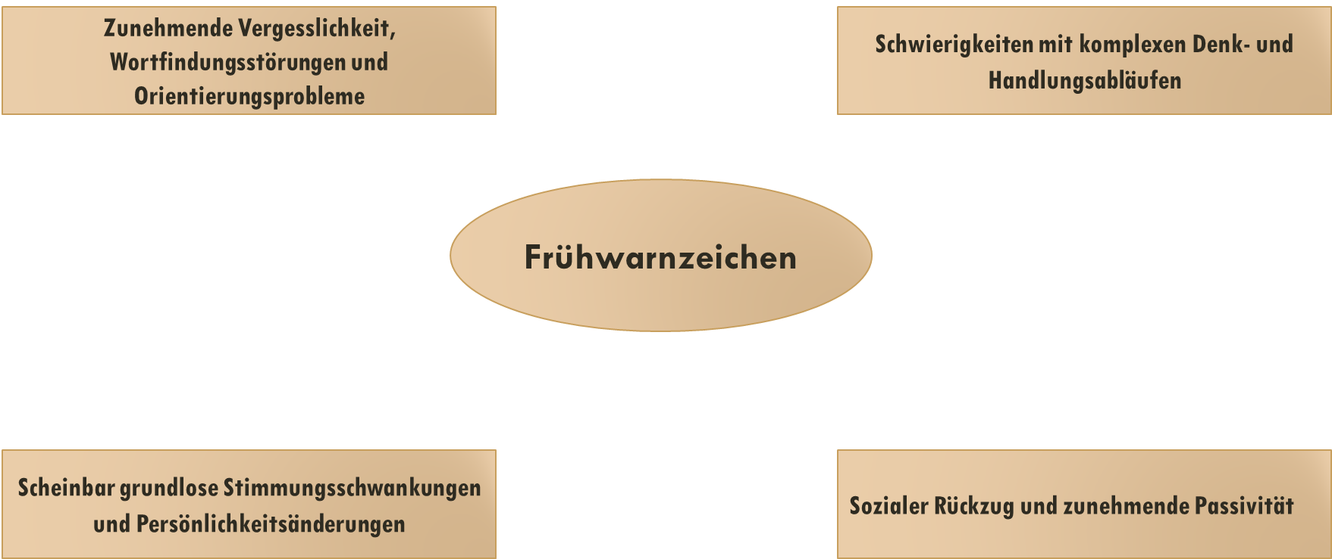
FALLBEISPIELE

Slide 16
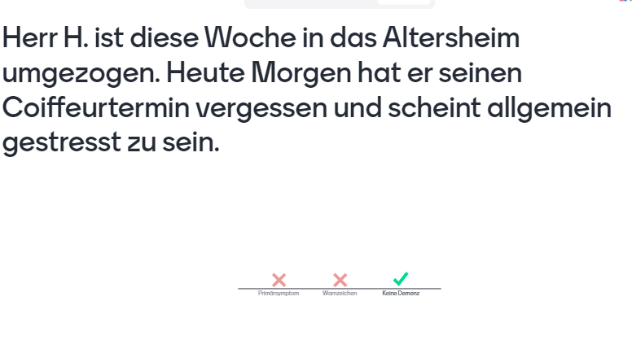
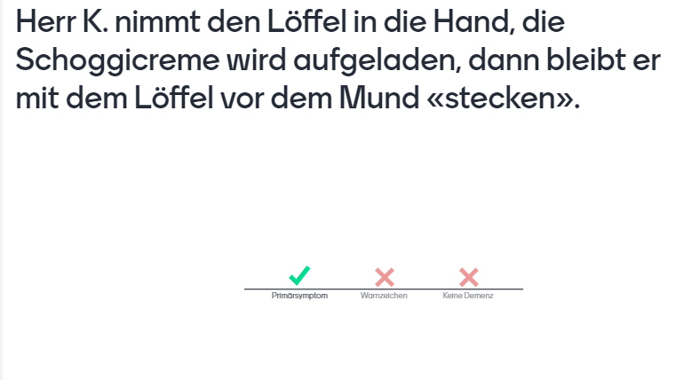
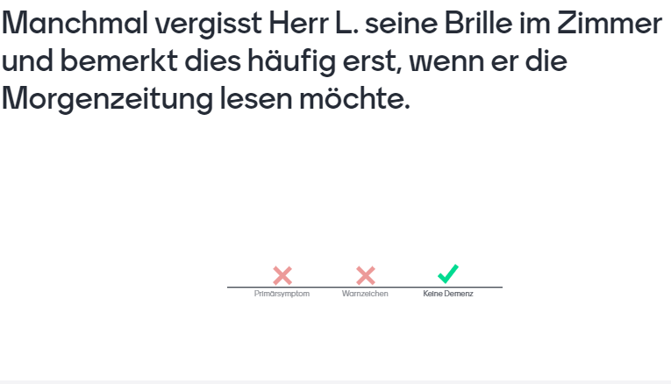

Slide 17
Formen der Demenz - Lernaufgabe
Degenerative Demenz
Vaskuläre Demenz
Degenerative Demenz
Vaskuläre Demenz

Slide 18
recap
Degenerative Demenz
Vaskuläre Demenz
Absterben der Nervenzellen durch krankhafte Proteinablagerungen im Gehirn
Ca. 50 % aller Demenzerkrankungen
spiegelbildlicher Verlauf zur normalen Entwicklung eines Menschen
Absterben der Neuronen aufgrund von Durchblutungsstörungen im Gehirn
Ca. 20 % aller Demenzerkrankungen
Phasenweiser Verlauf - Symptome sind abhängig vom jeweils betroffenen Hirngebiet

Slide 19
Abschluss und ausblick
Therapien und Medikamente
Berufspraxis:
Pflegeinterventionen und Begleitung bei Demenz
Aktivierung und Beschäftigung

Slide 20
Quellen- und bildverzeichnis
https://www.schwabe.at/uhrentest/

